Slide 1
Cinetica Chimica
Es. 5 Reazione di iodurazione dell’acetone in ambiente acido
Es. 6 Determinazione della costante cinetica di idrolisi dell’acetato di etile con tecnica pH-STAT

Slide 2
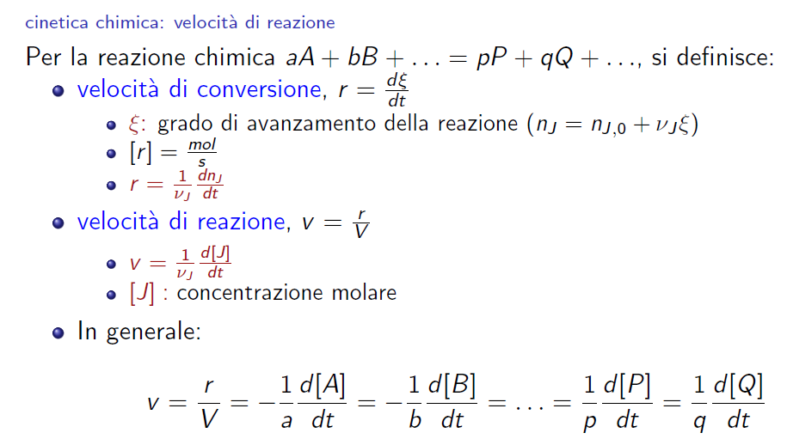
Cinetica di iodurazione dell’acetone in ambiente acido
si considerano le moli
dn_{J}=ν_{J}dξ
ν_{J}: coefficiente stechiometrico con segno intrinseco
si considerano le concentrazioni

Slide 3
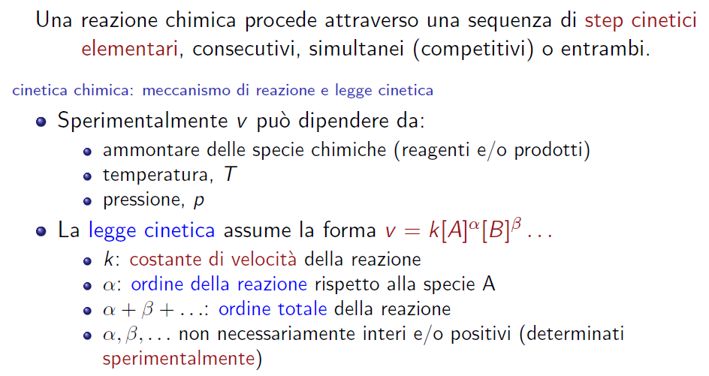

Slide 4
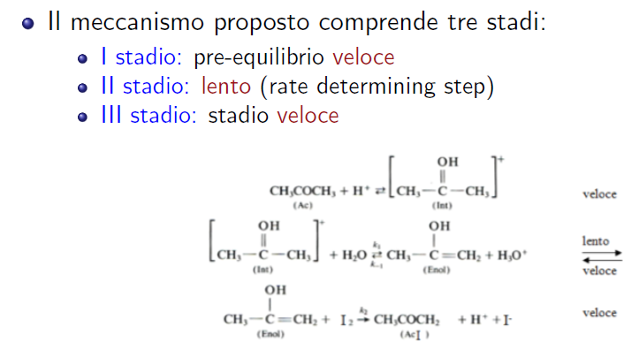
Meccanismo della reazione di iodurazione dell’acetone

Slide 5
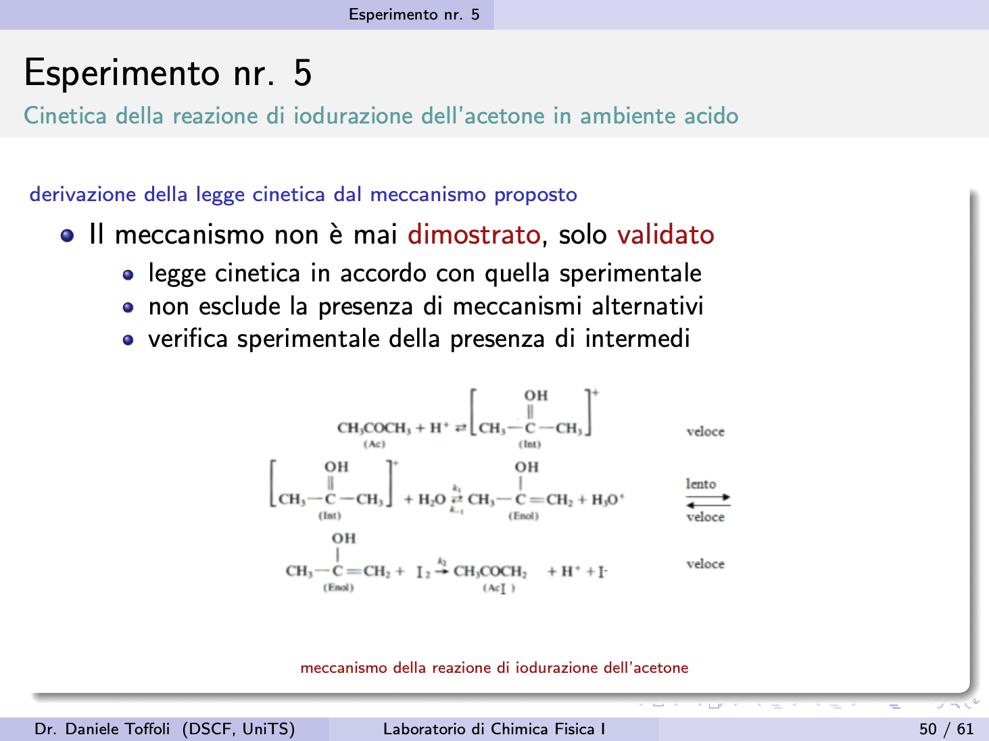

Slide 6
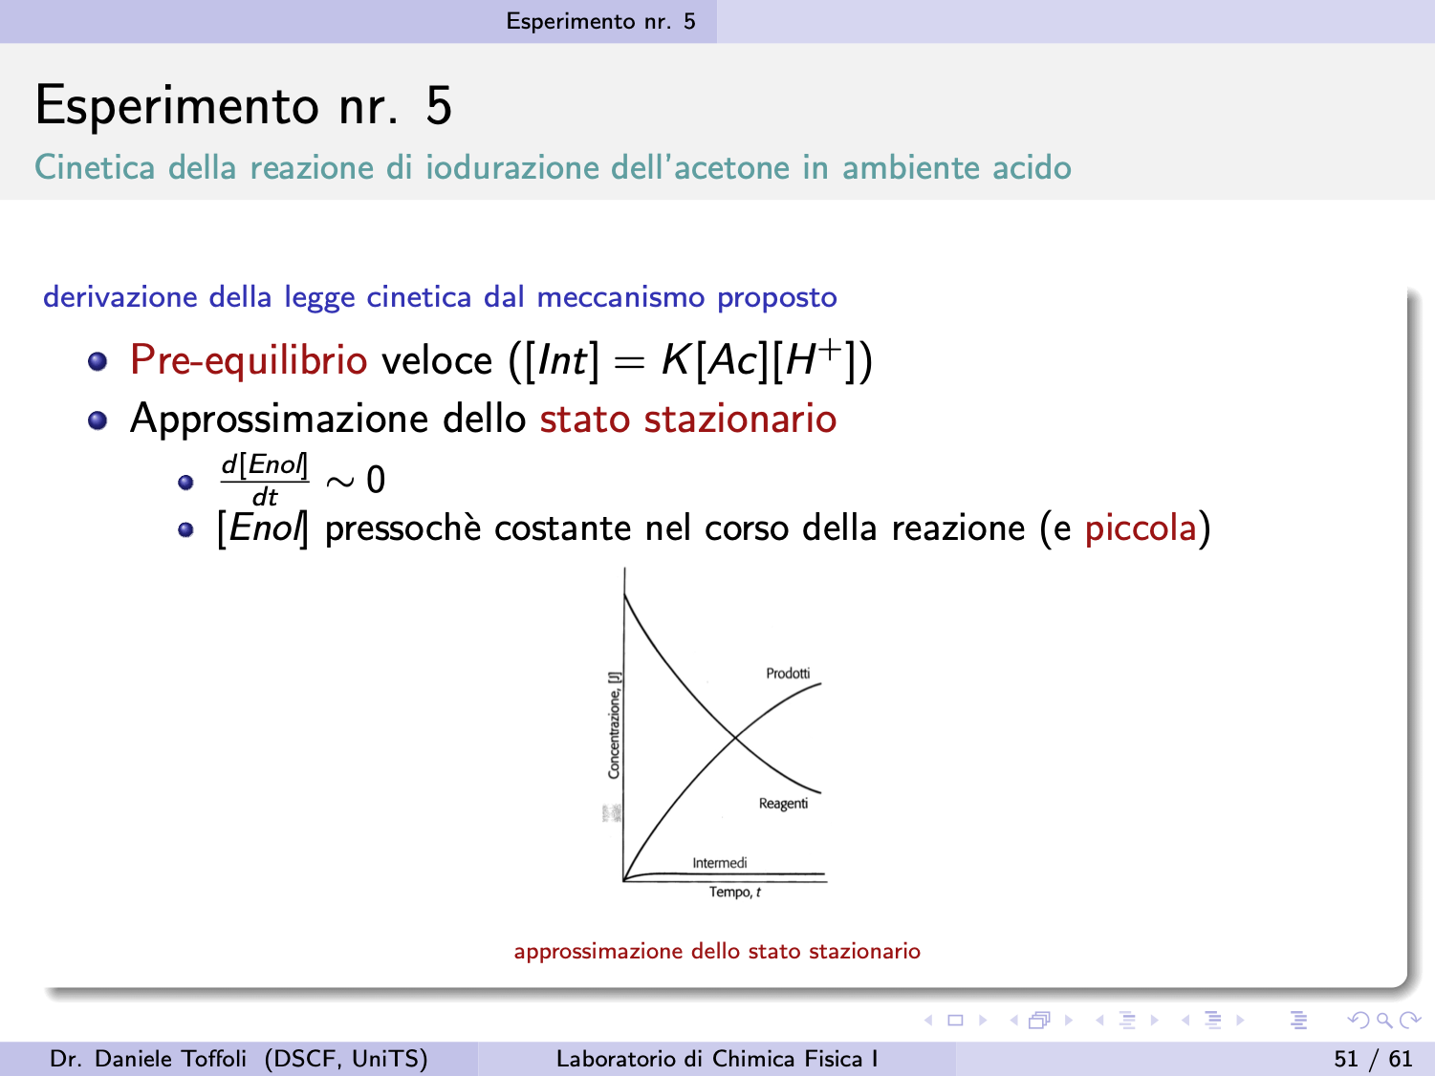

Slide 7
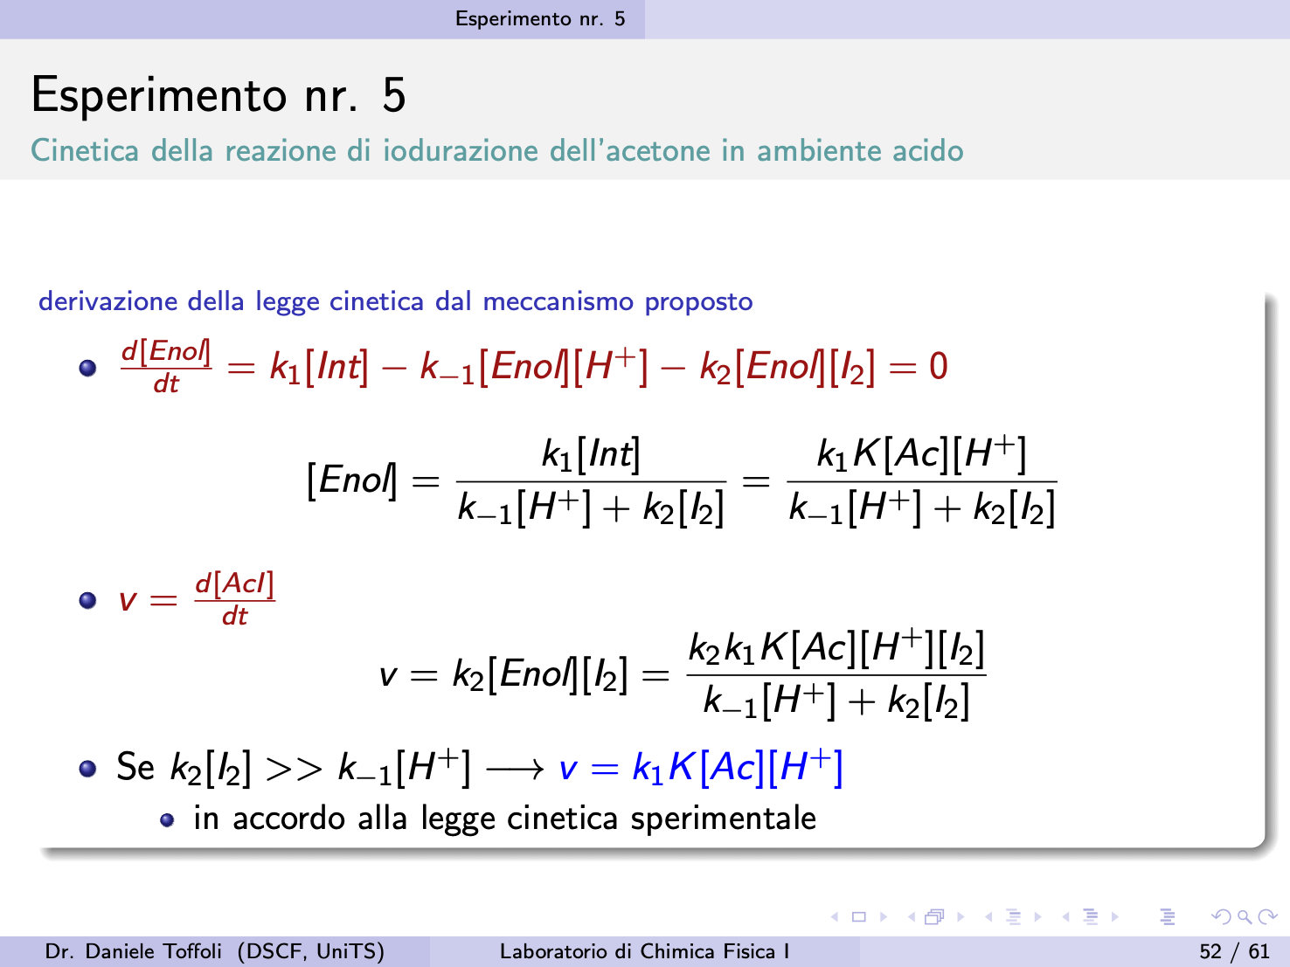

Slide 8
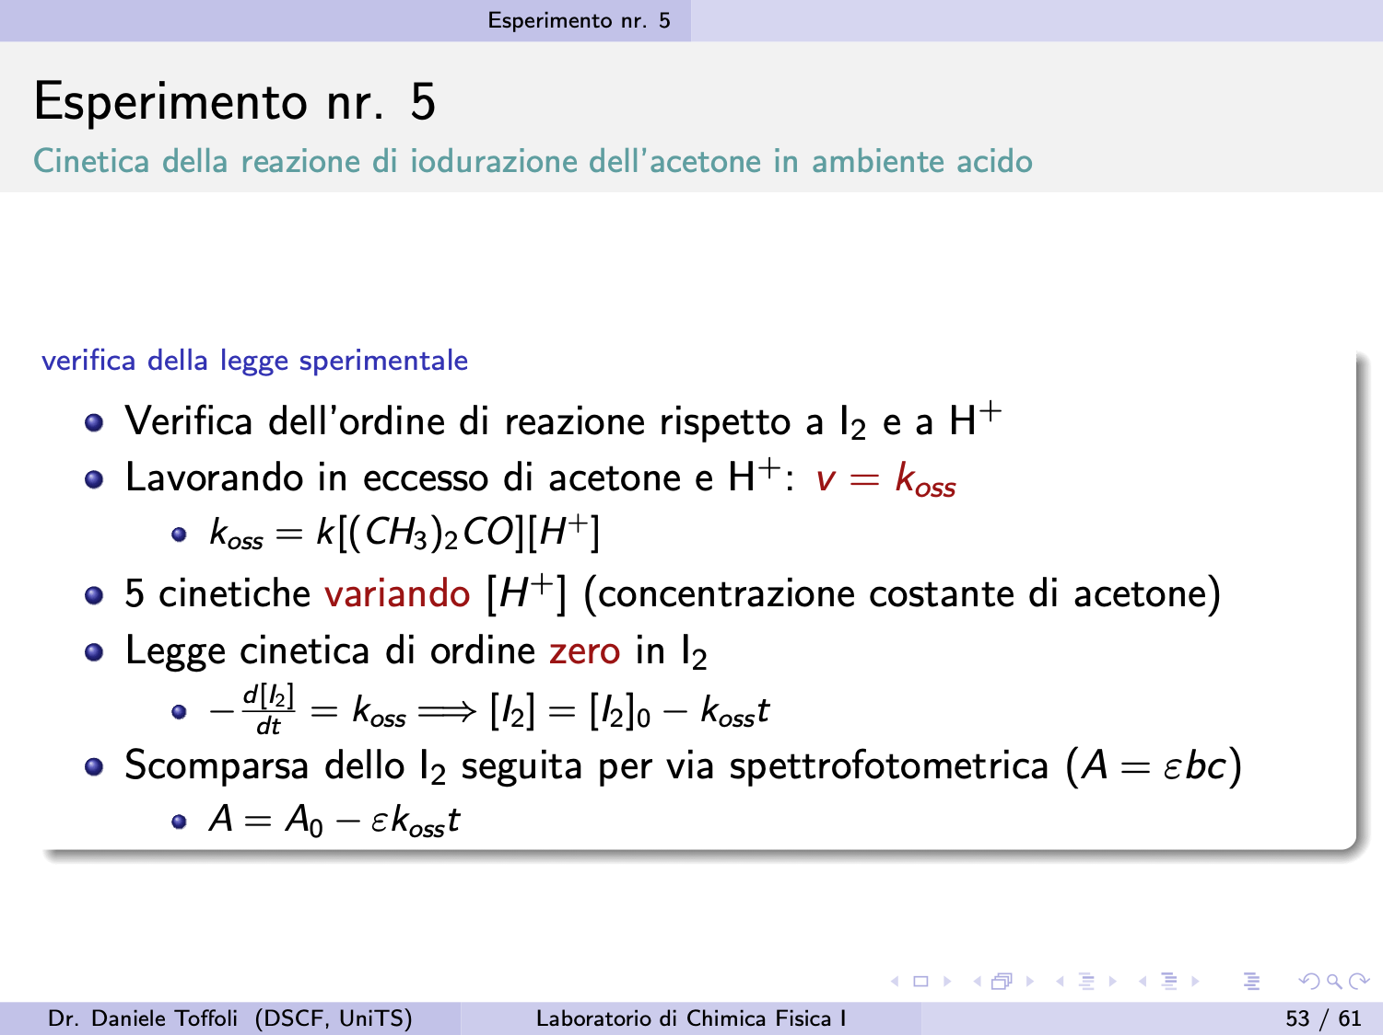

Slide 9
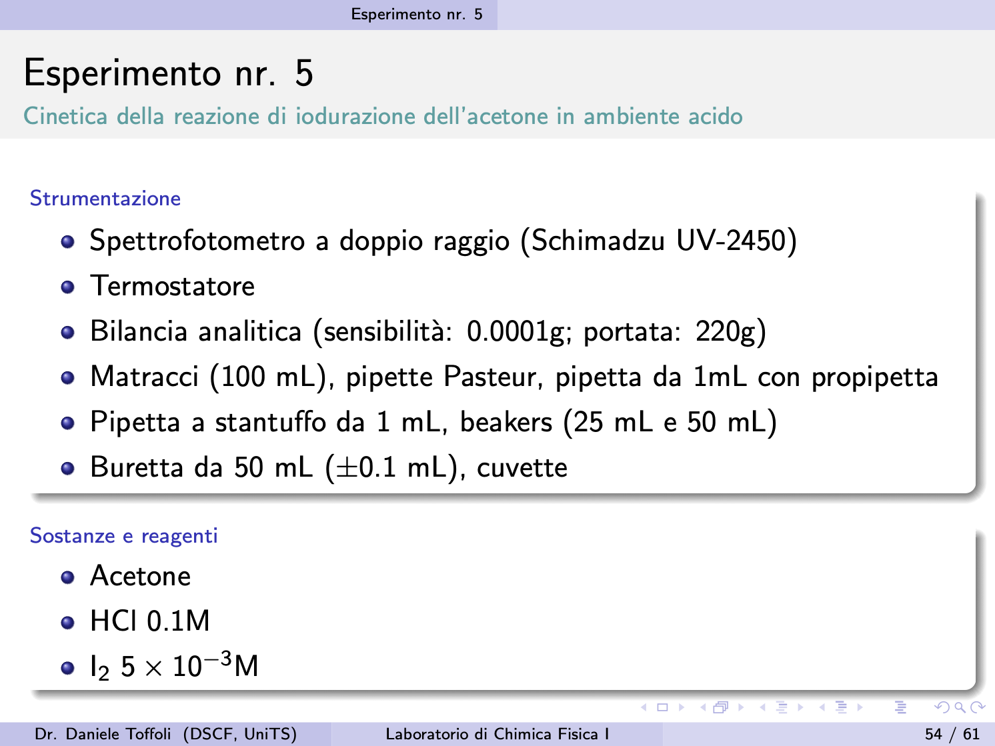

Slide 10
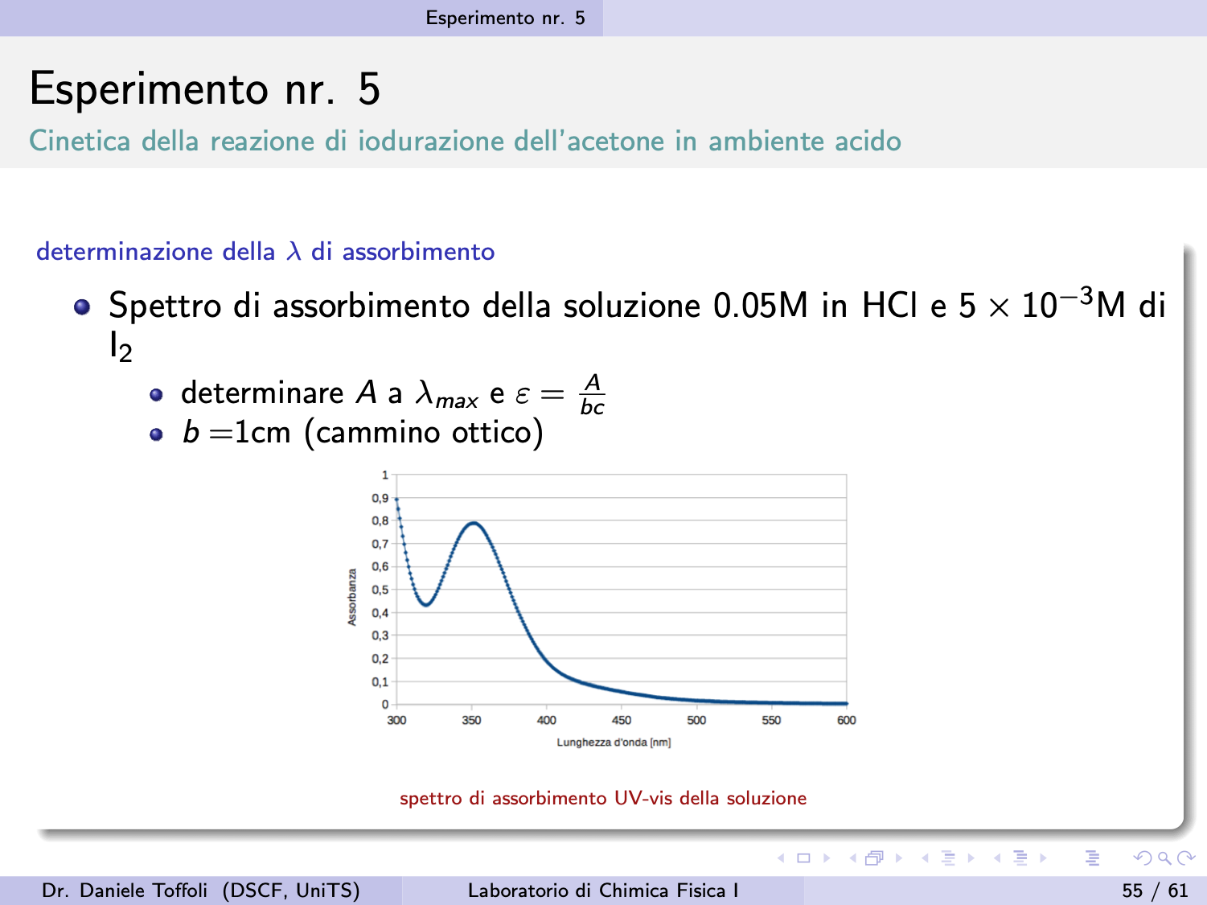

Slide 11
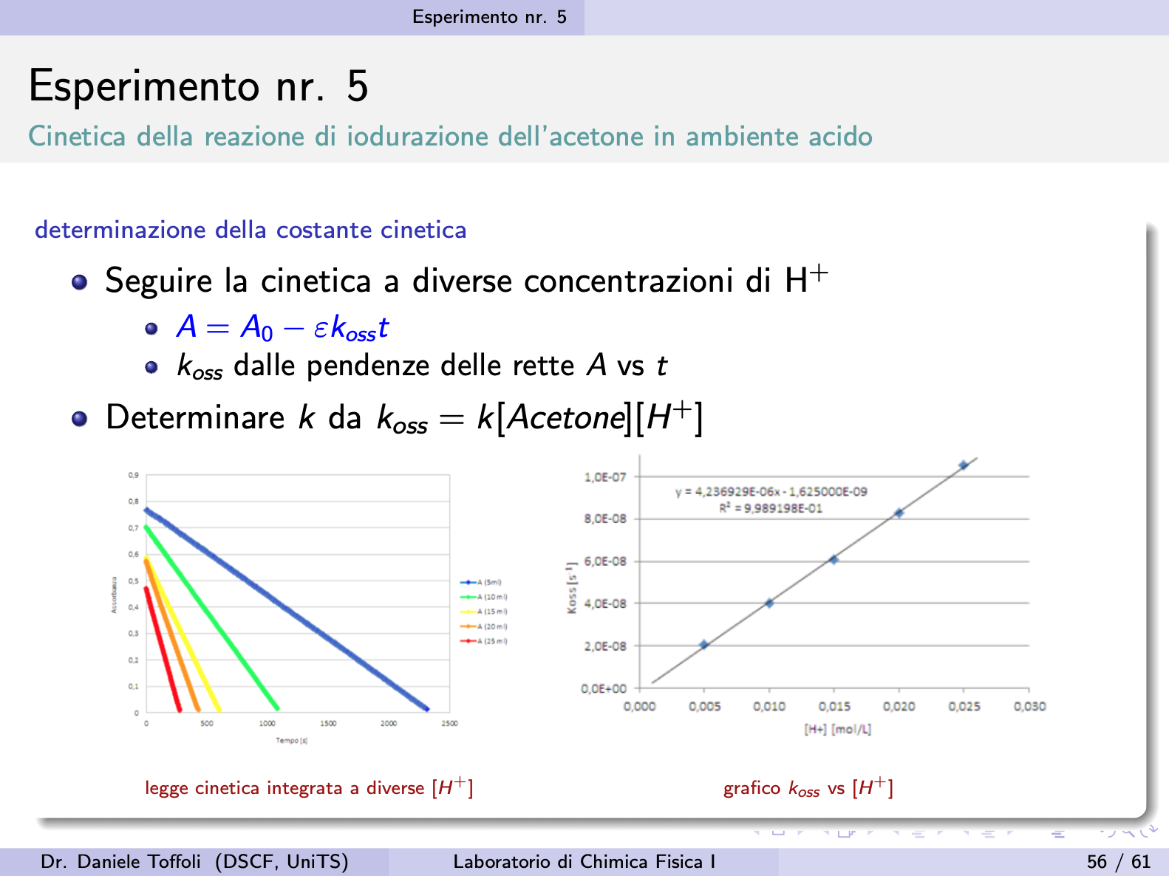

Slide 12
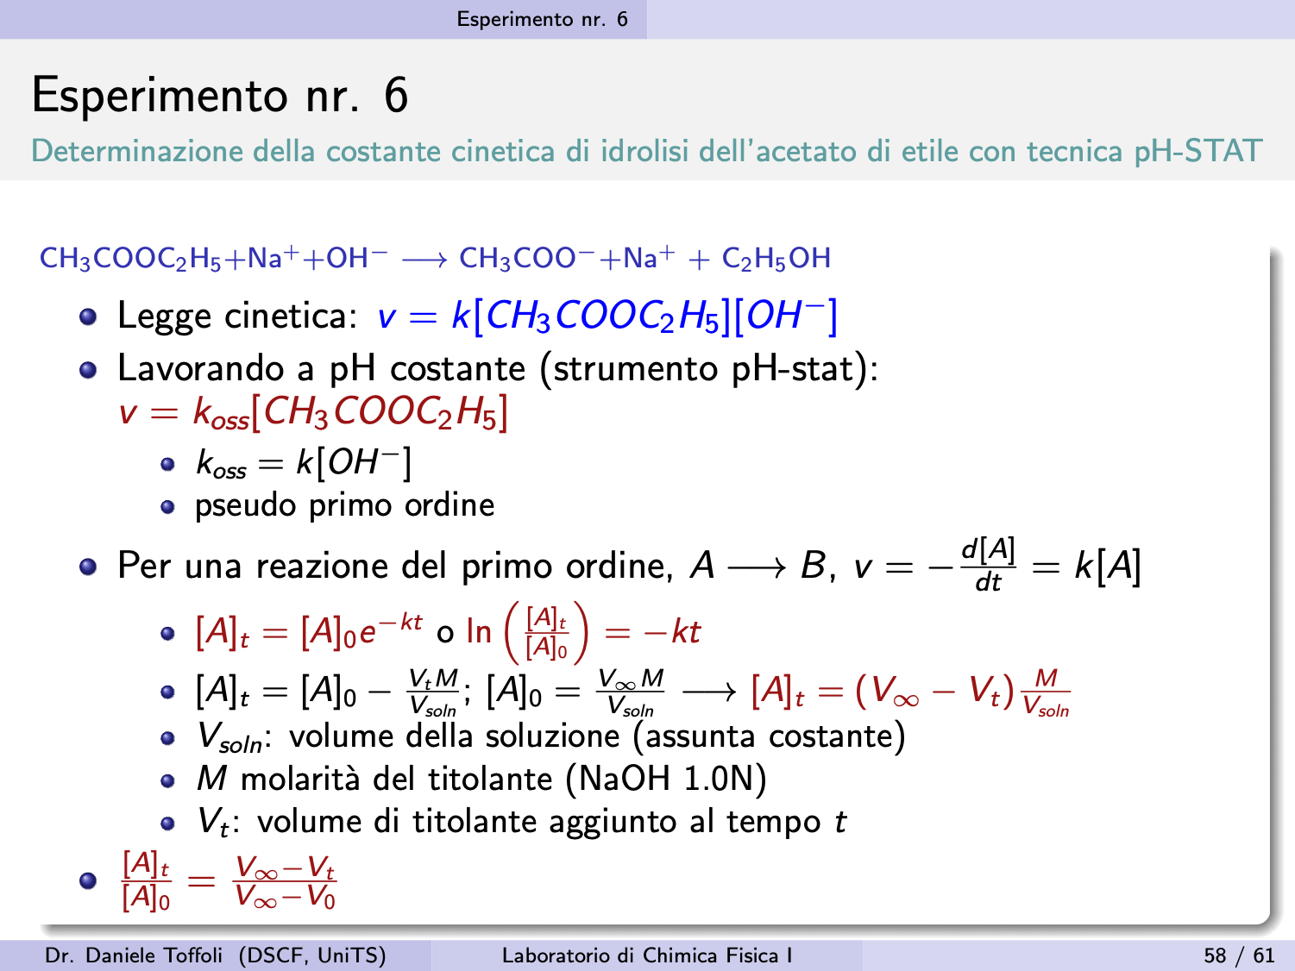

Slide 13
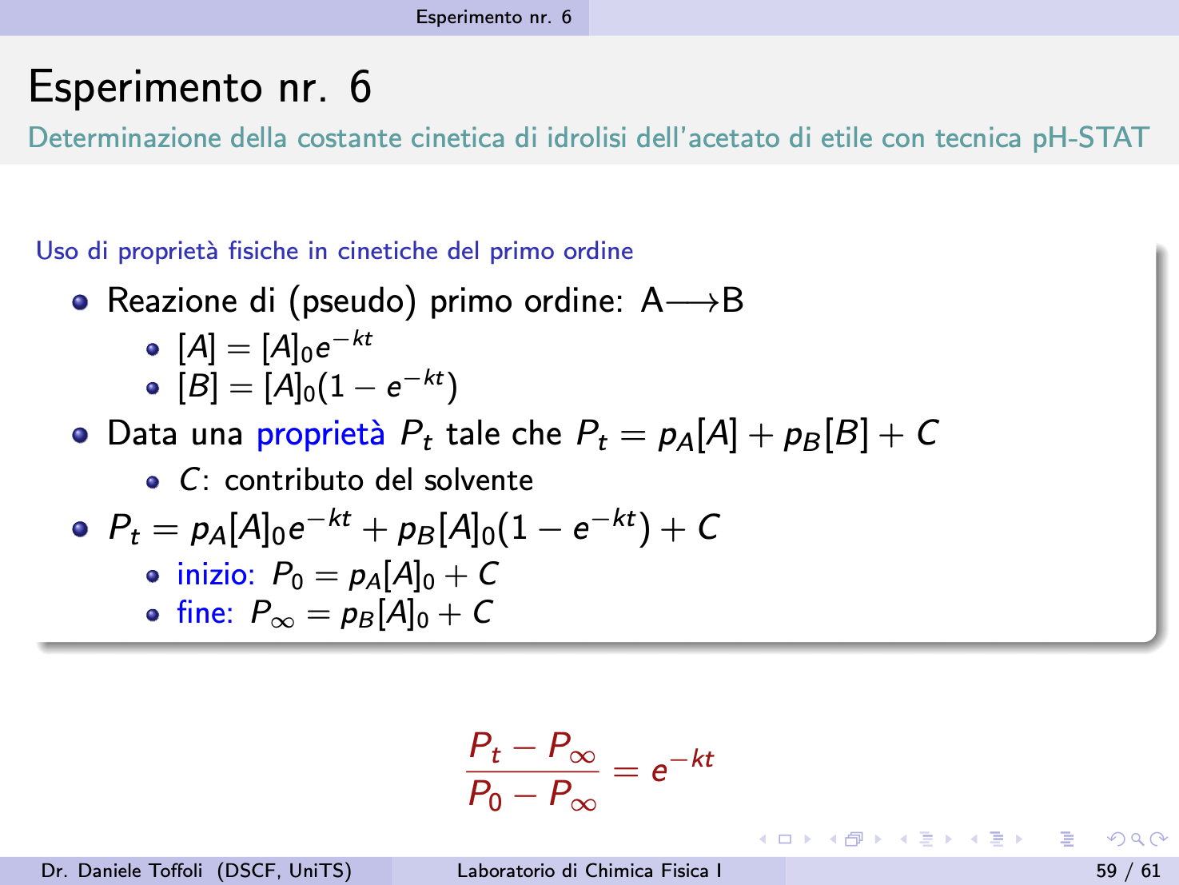

Slide 14
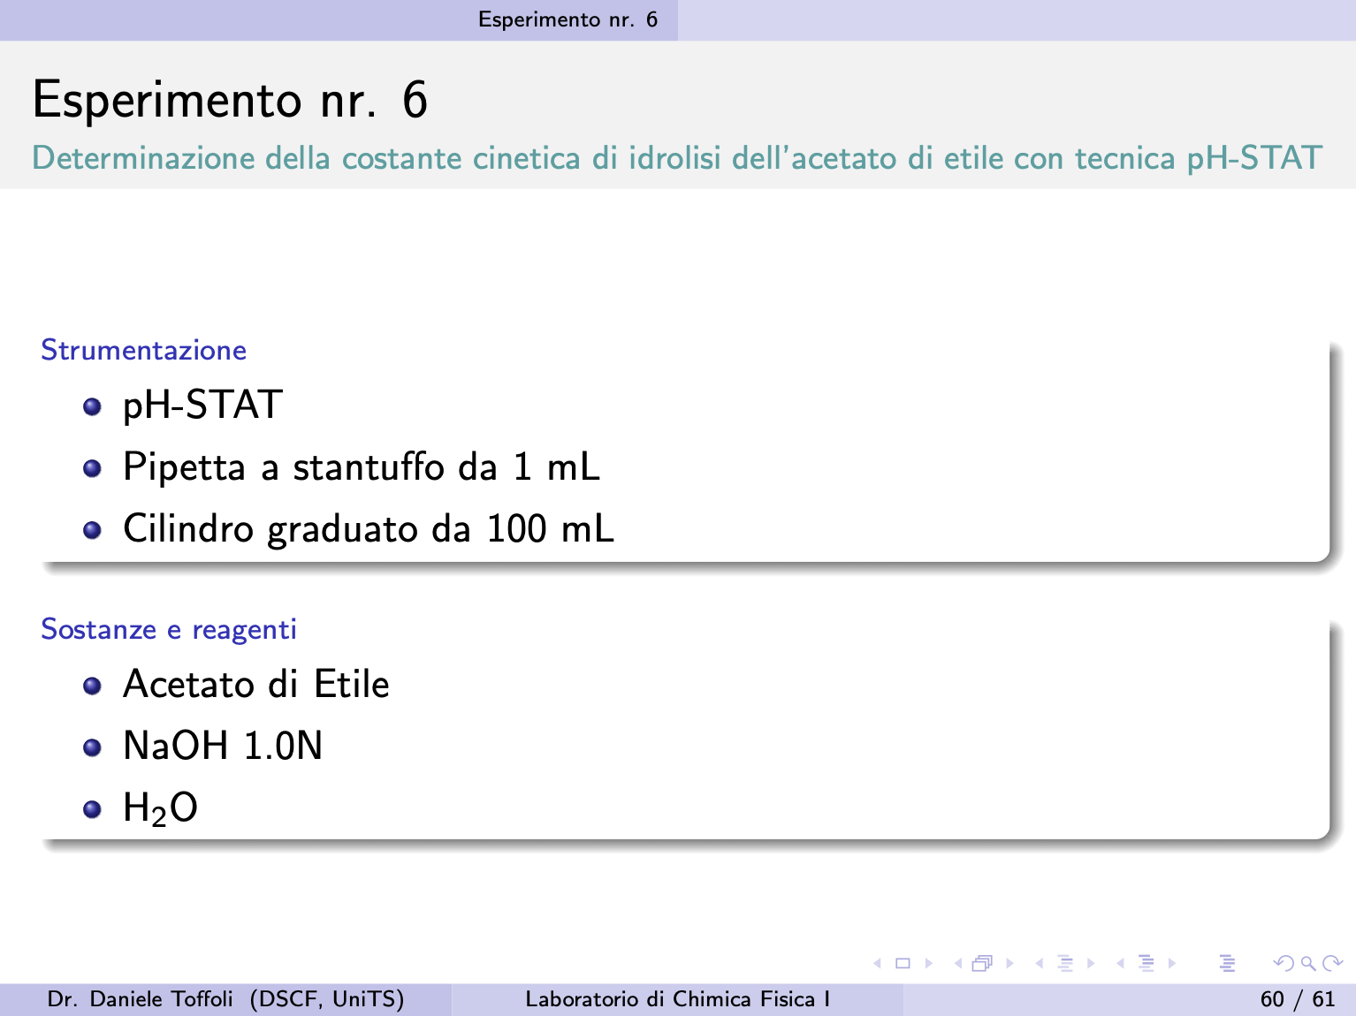

Slide 15
Elettrodo combinato per la misura del pH
Elettrodo a vetro + elettrodo di riferimento
Schema della cella:
Ag|AgCl | HCl | membrana di vetro | soluzione in esame | elettrodo di riferimento
Il pHmetro è un voltmetro
La differenza di potenziale rilevante per la misura del pH è quella che si genera all’interfaccia esterno del vetro soluzione in esame (I)
L’elettrodo a vetro Ag|AgCl | HCl | membrana di vetro è sigillato e il potenziale è costante perché la concentrazione di Cl⁻ è costante
https://www.electrochem.org/dl/interface/sum/sum04/IF6-04-Pages19-20.pdf

Slide 16
Elettrodo a vetro
La superficie di silice idratata va incontro ad equilibri acido-base
Alla superficie del vetro si crea un potenziale
Eglass wall/solution ~ |RT/2.303F log aH+|
Anche alla superficie interna, c’è un potenziale, di polarità opposta, e costante perché la aH+ è costante
Il potenziale dell’elettrodo di riferimento è costante
Ciò che varia a causa delle soluzione esterna è il potenziale alla membrana esterna, ed è questa variazione che fa variare il potenziale di cella
Quindi misurando le variazioni del potenziale di cella posso risalire alle variazioni di pH della soluzione

Slide 17
Elettrodo combinato
nell’elettrodo esterno (di riferimento) c’è KCl 3M come elettrolita
Bisogna tener chiuso il tappo quando non è in uso,
ed aprirlo durante le misure per permettere il passaggio degli ioni attraverso il setto poroso (che deve essere immerso) per la chiusura del circuito
Anal Bioanal Chem 374, 778–786 (2002). https://doi.org/10.1007/s00216-002-1506-5

Slide 18
